Slide 1

Déterminants de la durée de vie des MII en Afrique subsaharienne : analyse secondaire de 37 sites de suivi de la durée de vie
Stephen Poyer, Matt Worges et
Eleanore Sternberg
Tropical Health
Octobre 2025

Slide 2
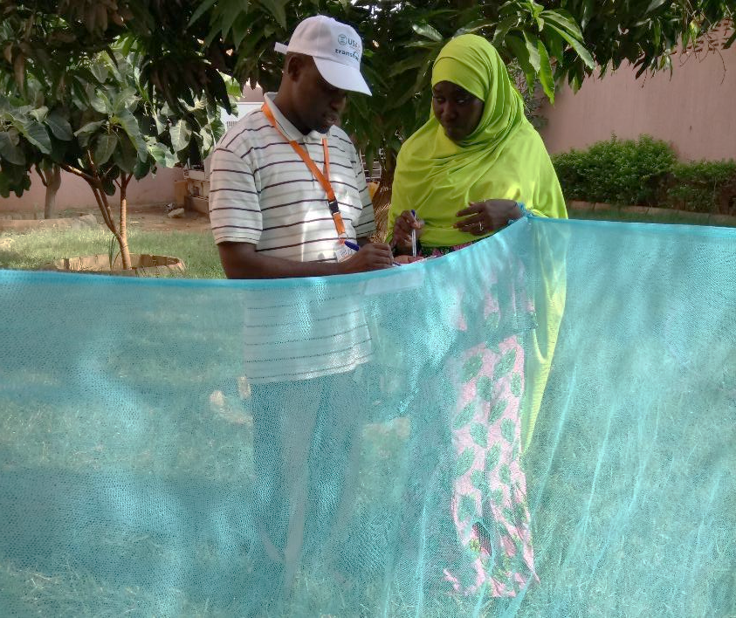
Contexte
La durée de vie physique des moustiquaires imprégnées d’insecticide (MII) est un élément essentiel de leur efficacité dans la prévention du paludisme.
Il est prouvé que les MII ont une durée de vie variable
  La durée de conservation médiane ne couvre pas nécessairement la période prévue de trois ans entre deux distributions dans le cadre de campagnes de distribution de masse aux ménages.
La durée de vie physique des MII peut être affectée par l’environnement domestique dans lequel les moustiquaires sont utilisées, les pratiques quotidiennes de manipulation des moustiquaires et les attitudes individuelles à l’égard des moustiquaires.
L’identification des principaux déterminants de la durée de vie des MII, liés au ménage et au comportement, peut contribuer à améliorer la manipulation, l’utilisation et l’entretien des moustiquaires grâce à des interventions ciblées de changement social et comportemental (CSC).

Slide 3
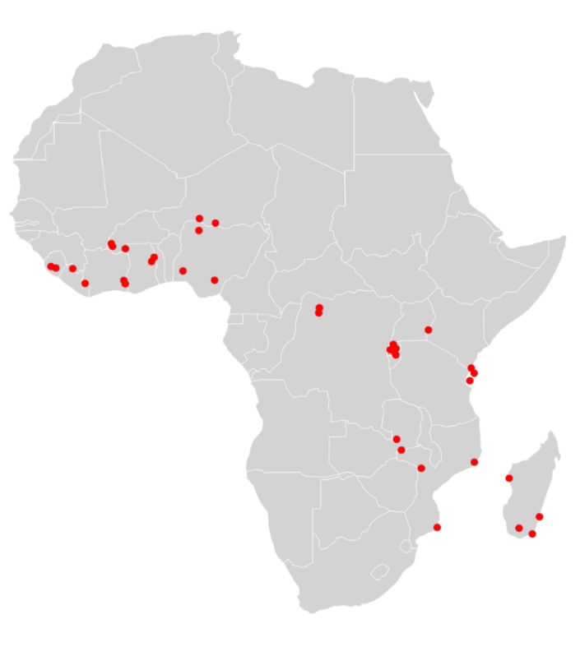
Méthodes
Cette analyse secondaire a utilisé les données de 37 sites de suivi de la durée de vie dans 15 pays, couvrant 13 marques de MII distribuées lors de campagnes de distribution de masse entre 2015 et 2021.
Toutes les études ont suivi le protocole standard de suivi de la durée de vie de la PMI, en suivant les MII jusqu’à quatre fois pendant trois ans après leur distribution.
Les MII ont fait l’objet d’un décompte physique des trous à chaque point dans le temps, et des données ont été recueillies sur les facteurs liés au ménage, au comportement et à la moustiquaire.
  Ménage : La taille du ménage, la situation financière, le fait que la cuisine ou le stockage des aliments se fasse dans les espaces de sommeil.
  Comportement : Attitudes à l’égard de l’entretien et de la réparation des MII, exposition aux messages sur le CSC.
  Moustiquaire : Pratiques de manipulation, utilisateurs de moustiquaires, pratiques de lavage et de séchage des moustiquaires.
Le modèle à risques proportionnels de Cox a été utilisé pour identifier les facteurs prédictifs de la durée de vie physique.
  Le modèle a utilisé 17 466 observations de 9 237 MII sur 14 218 années-moustiquaires à risque.
Emplacements approximatifs des 37 sites de suivi de la durée de vie inclus dans l’analyse

Slide 4
Variation de la durée de vie physique des MII
La durée de vie médiane des MII variait de 1,6 à 6 ans selon les sites d’étude, avec une valeur médiane globale de 2,7 ans.
Les sites de Côte d’Ivoire, du Liberia et du Nigeria ont enregistré des durées de vie parmi les plus élevées, supérieures à 4,5 ans.
Les sites du Burundi et de la RDC ont enregistré les durées de vie les plus faibles, avec une valeur médiane inférieure à deux ans.
Durée de vie médiane des MII en années pour les MII de 37 sites d’étude
Durée de vie estimée à trois ans
Les données indiquent la durée de vie médiane des MII en années pour 37 sites d’étude, classés par valeur. Les sites d’étude sont identifiés par le code ISO-3 du pays et un numéro de site.
La ligne horizontale orange indique une durée de vie médiane de trois ans.

Slide 5
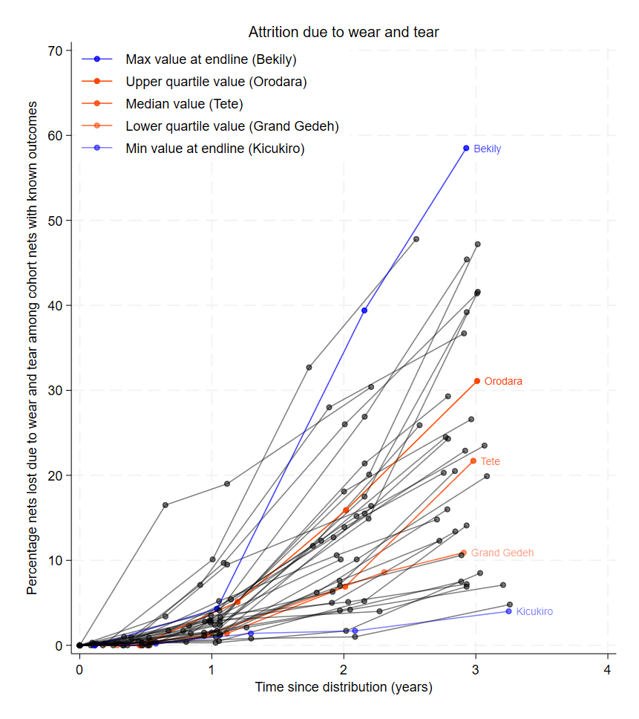
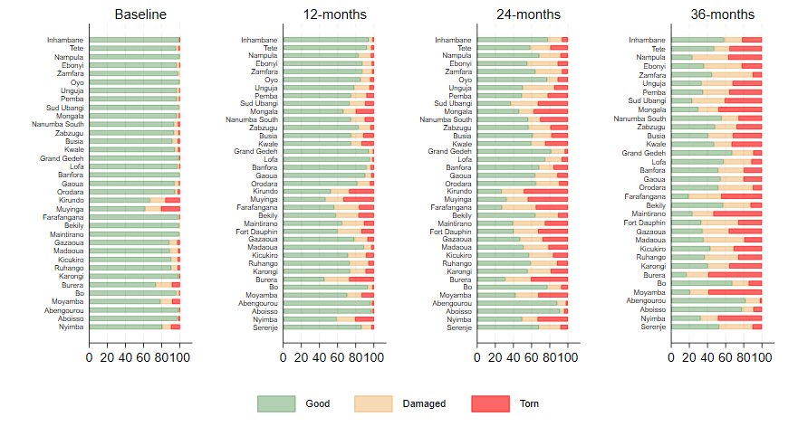
Composants de la durée de vie physique des MII
La durée de vie des MII est déterminée par la combinaison de l’usure des moustiquaires et des dommages physiques subis par les moustiquaires présentes dans les ménages.
Usure due à l’utilisation : Le taux d’usure des MII variait de 4 à 59 %, avec une valeur médiane de 20 % sur l’ensemble des sites.
Intégrité physique : Parmi les moustiquaires encore présentes dans les ménages, la proportion classée comme « déchirée » après trois ans variait de 2 à 59 %, avec une valeur médiane de 30 %.
Usure due à l’utilisation depuis la distribution, par site d’étude
Intégrité physique des MII restantes par site d’étude, au cours du temps
La couleur des lignes indique les sites avec les valeurs maximales et minimales (bleu) et les valeurs des quartiles (orange)

Slide 6
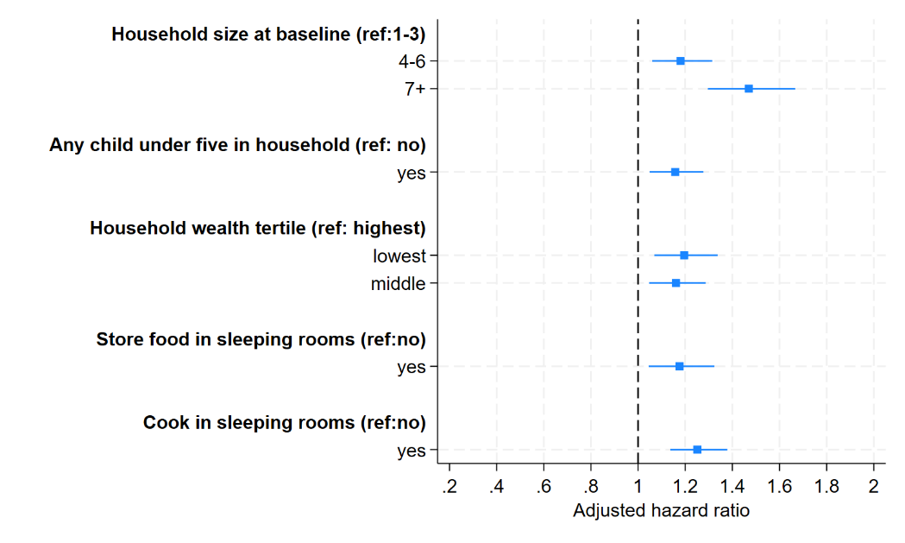
Déterminants de la durée de vie des MII : au niveau du ménage
Dix variables ont été associées de manière indépendante à la durée de vie des MII, dont cinq au niveau du ménage.
Rapports de risque ajustés et intervalles de confiance à 95 % pour les déterminants significatifs de la durée de vie des MII au niveau des ménages
Les MII dans les ménages plus importants (4 à 6 personnes et 7 personnes et +) présentaient un risque accru de défaut par rapport aux MII utilisées dans les ménages de 1 à 3 personnes.
Les autres facteurs de risque au niveau des ménages pour les MII étaient les suivants :
Les ménages avec un ou plusieurs enfants de moins de cinq ans
Les ménages des tertiles de richesse intermédiaire et inférieur (par rapport au tertile supérieur)
Les ménages déclarant stocker des aliments dans des pièces utilisées pour dormir
Les ménages déclarant cuisiner dans des pièces utilisées pour dormir
Risque croissant de défaut
(c’est-à-dire que la MII est susceptible de durer moins longtemps)

Slide 7
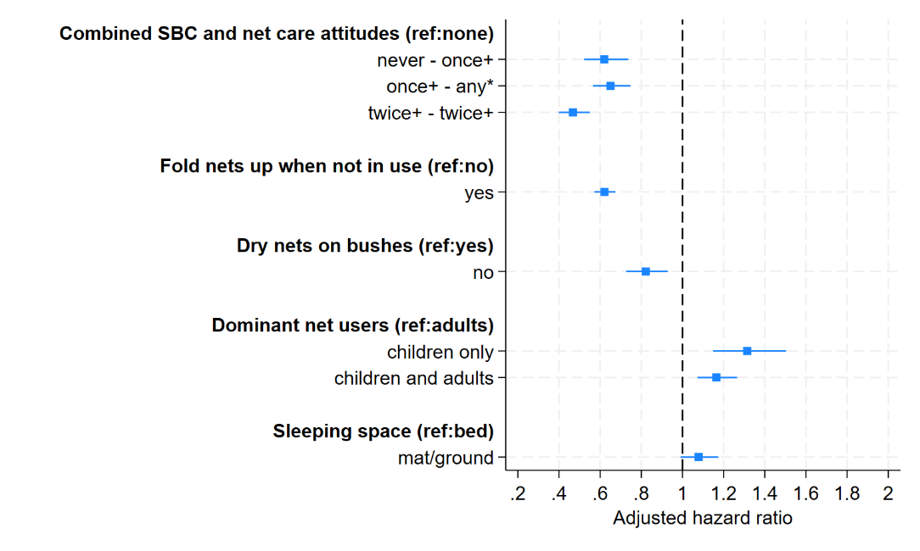
Déterminants de la durée de vie des MII : aux niveaux du comportement et de la moustiquaire
Cinq facteurs liés au comportement et à la moustiquaire ont également été associés à la durée de vie de la moustiquaire.
Rapports de risque ajustés et intervalles de confiance à 95 % pour les déterminants significatifs de la durée de vie des MII aux niveaux du comportement et des MII
Les MII présentaient deux fois moins de risques de défaut (53 %) dans les ménages où les répondants ont déclaré à des niveaux élevés avoir été exposés aux messages sur le CSC et avoir une attitude positive à l’égard de l’entretien
Les MII toujours repliées lorsqu’elles ne sont pas utilisées présentaient un risque de défaut réduit de 38 %.
Les MII qui n’ont jamais été séchées sur des buissons présentaient un risque de défaut inférieur de 18 %.
Les MII utilisées par des enfants dormant seuls ou avec des adultes présentaient un risque de défaut plus élevé que les moustiquaires utilisées uniquement par des adultes.
Risque décroissant de défaut
(c’est-à-dire que la MII est susceptible de durer plus longtemps)
Risque croissant de défaut
(c’est-à-dire que la MII est susceptible de durer moins longtemps)

Slide 8
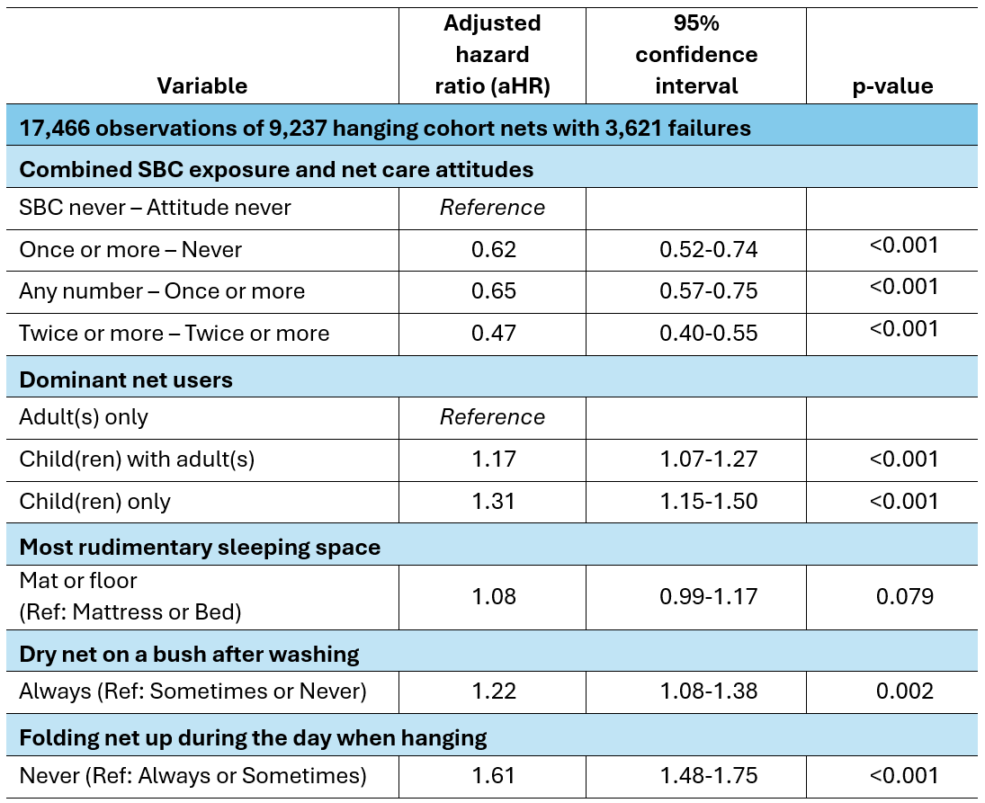
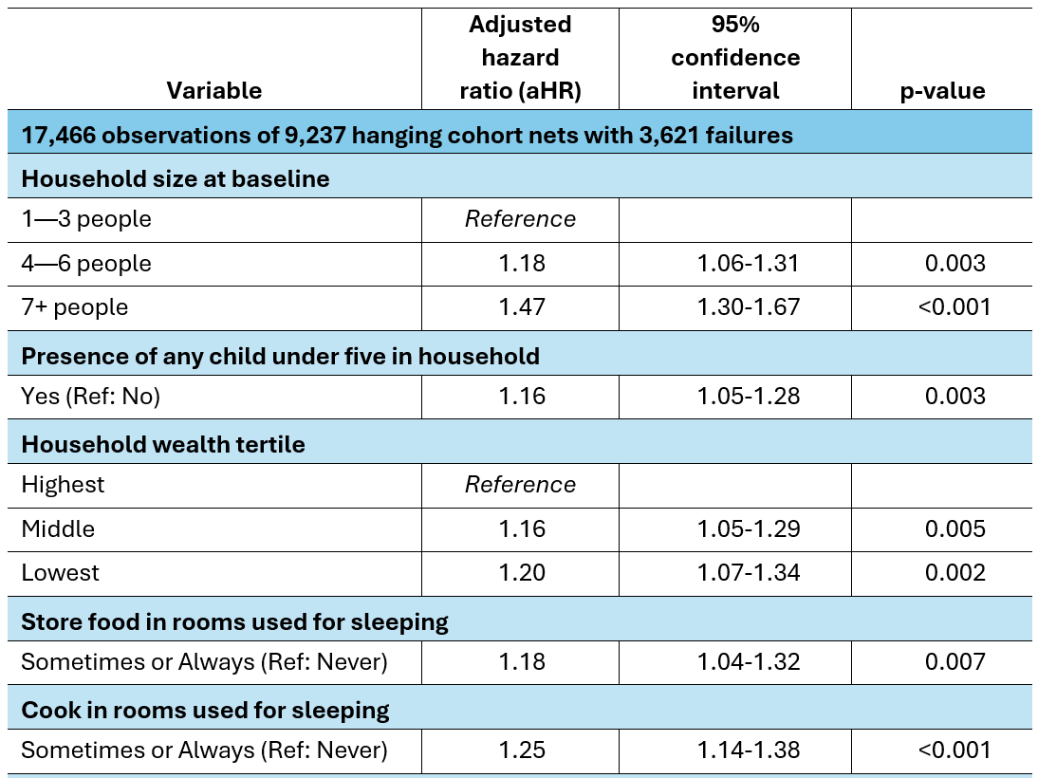
Déterminants de la durée de vie des MII : résultats du modèle (référence)
Déterminants au niveau du ménage
Déterminants aux niveaux du comportement et de la MII

Slide 9
Résumé
La durée de vie médiane des MII, qui est de 2,7 ans sur les 37 sites étudiés, est proche de l’hypothèse de trois ans couramment utilisée pour la planification, mais elle masque d’importantes variations d’un pays à l’autre et d’un contexte à l’autre.
Dix variables ont été identifiées comme étant associées de manière indépendante à la durée de vie des MII.
  L’exposition répétée aux messages sur le CSC combinée à une attitude positive constante à l’égard de l’entretien des moustiquaires a été très protectrice, ajoutant neuf à dix mois de durée de vie aux MII par rapport aux MII dans les ménages peu exposés et ayant une moins bonne attitude à l’égard de l’entretien des moustiquaires.
  Le fait de replier les MII lorsqu’elles ne sont pas utilisées a également été très protecteur, équivalant à sept à huit mois de durée de vie supplémentaire par rapport aux moustiquaires laissées suspendues pendant la journée.
  Le fait de cuisiner et de stocker des aliments dans les espaces de sommeil, le séchage des MII sur des buissons après leur lavage et le fait de dormir directement sur le sol ou sur des tapis rudimentaires étaient tous associés de manière indépendante à une réduction de la durée de vie des moustiquaires.
  Les MII dans des ménages plus importants, les ménages moins aisés et les ménages avec de jeunes enfants présentaient également un plus grand risque de défaut.
Bien que certains de ces facteurs échappent au contrôle direct des ménages, ces résultats suggèrent que les interventions visant à améliorer les pratiques des ménages et l’attitude à l’égard de l’entretien des moustiquaires sont susceptibles de prolonger de manière significative la durée de vie utile des MII.

Slide 10
Implications pour la programmation
Les interventions en matière de CSC devraient donner la priorité aux ménages qui présentent un risque plus élevé d’endommager les MII, notamment les ménages de taille plus importante et plus pauvres et ceux qui ont des enfants de moins de cinq ans.
Les messages devraient insister sur la nécessité de replier les moustiquaires lorsqu’elles ne sont pas utilisées, de les manipuler avec précaution et de les faire sécher sur des cordes à linge plutôt que sur des buissons.
Les efforts de mise en œuvre de la stratégie en matière de MII peuvent utiliser les résultats du suivi de la durée de vie pour affiner les hypothèses sur les intervalles de remplacement des MII et la planification de la couverture dans le cadre d’une évaluation complète du canal de distribution des MII.
L’amélioration de la durée de vie physique des MII renforcera l’impact et le rapport coût/efficacité des efforts nationaux de lutte contre le paludisme en prévenant la transmission du paludisme plus longtemps avec les produits existants et en réduisant le nombre de nouveaux cas.

